Slide 1
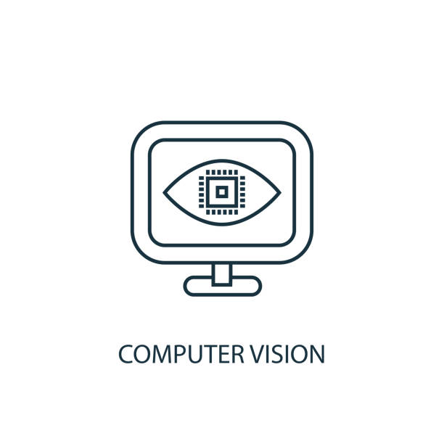

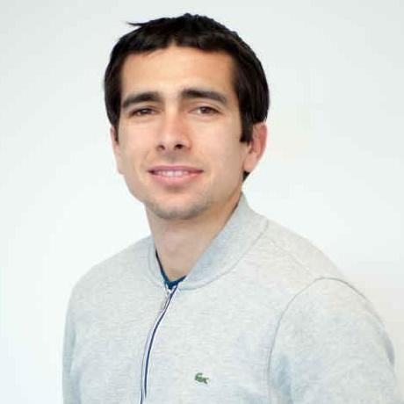
Projet Rpur - Extraction automatique du texte à partir des images par OCR
Pierrick BERTHE février 2025 –> août 2025

Slide 2
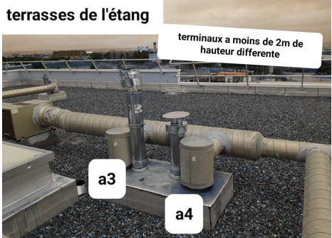

Problématique
L’entreprise « Rpur » réalise des conformités de cheminées collectives. Un travail de recueil d’information est réalisé à partir de photos prises sur le terrain. Ce recueil consiste à recopier les informations textuelles présentes sur les photos et les disposer dans un rapport Word et dans le nom des photos.
=> Automatiser l’extraction des informations stockées dans les images par un processus d’ETL (Extract-Transform-Load) grâce à un modèle d’OCR.
Missions :
Proof Of Concept de la technique OCR
Optimiser ses performances pour correspondre aux besoins du client
Générer des outputs (rapport Word et fichiers)
Déployer le modèle d’IA sur l’ordinateur du client

Slide 3
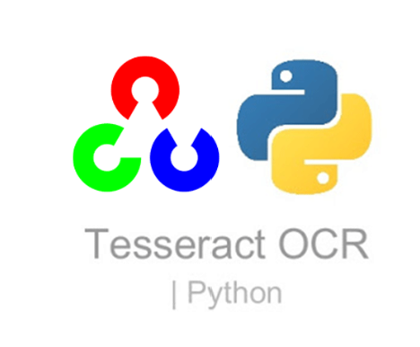
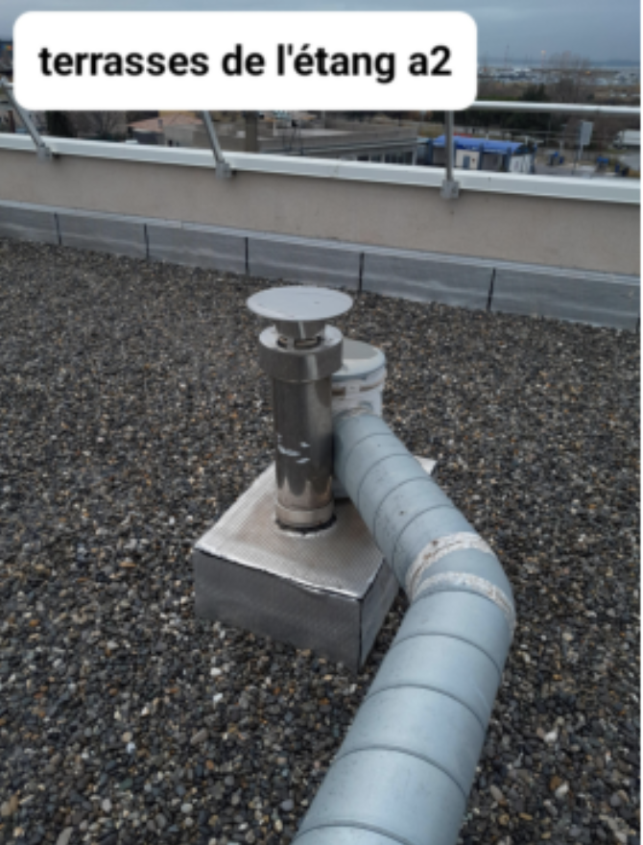
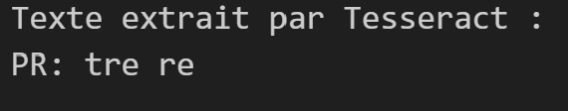



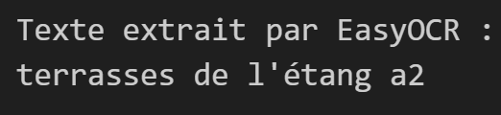
Proof Of Concept
Test de plusieurs librairies d’OCR

Slide 4
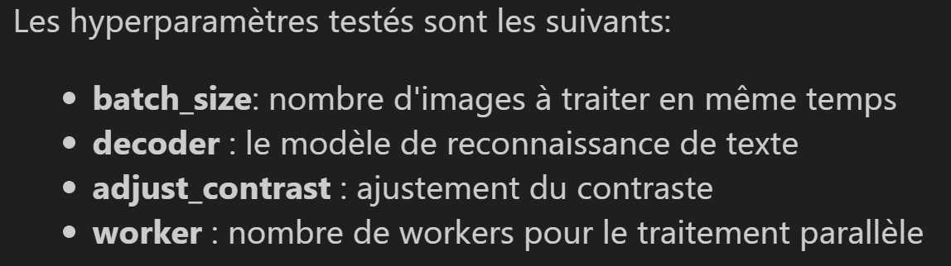
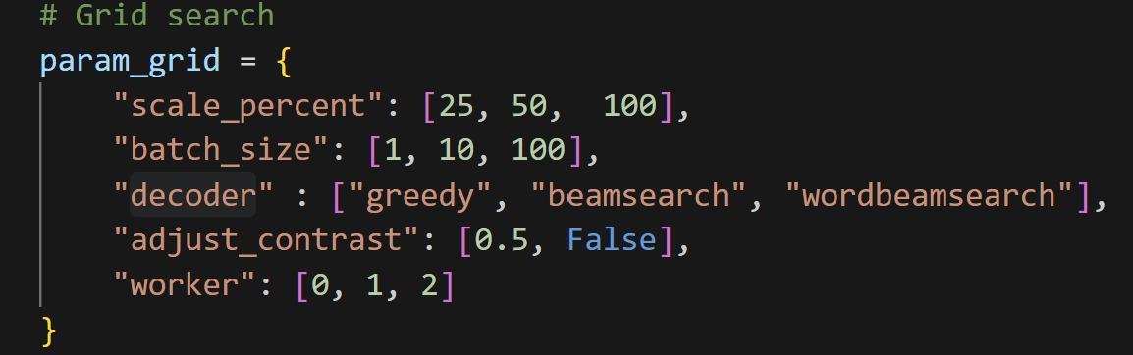
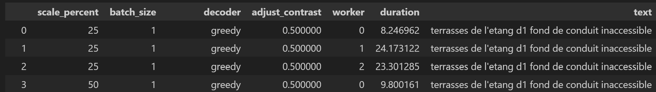

Optimisation
162
combinaisons

Slide 5
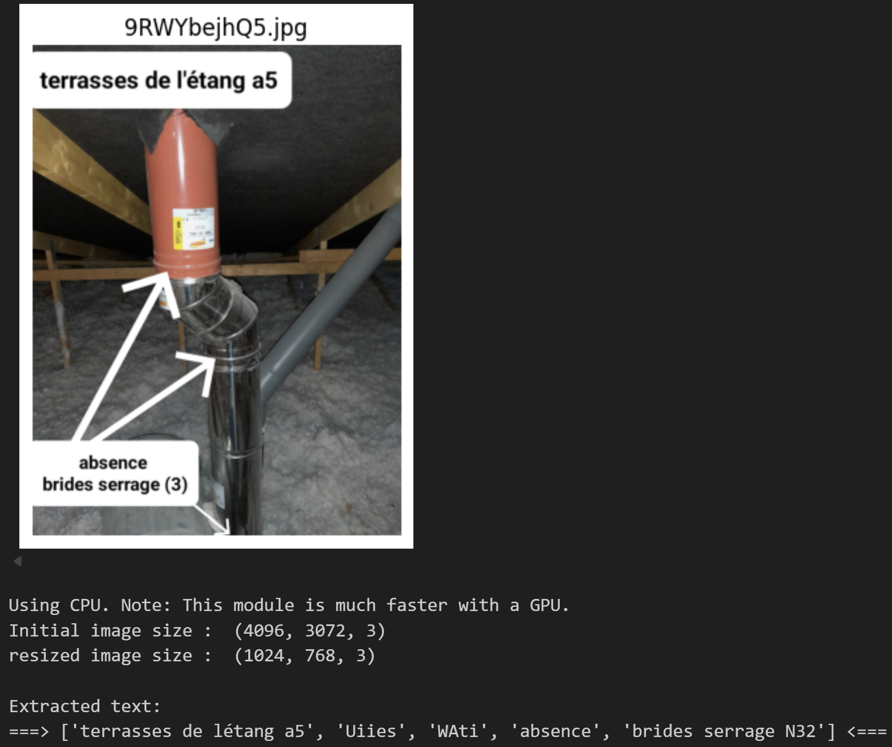


Optimisation

Slide 6
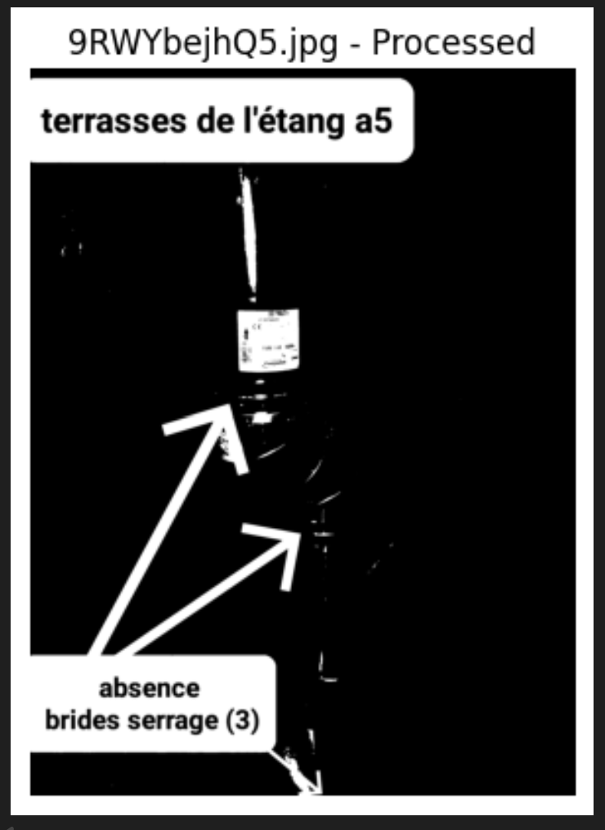
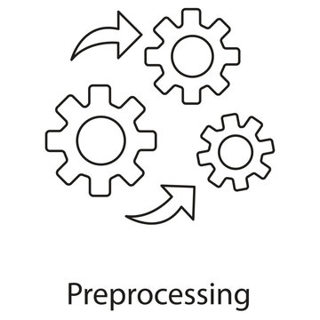
Optimisation
Flou gaussien
Accentuation des pixels noirs et blancs
Inversion des couleurs

Slide 7
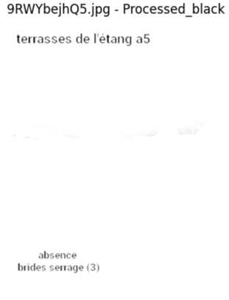

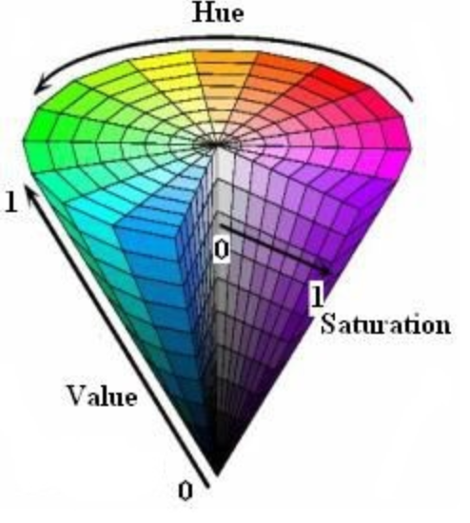
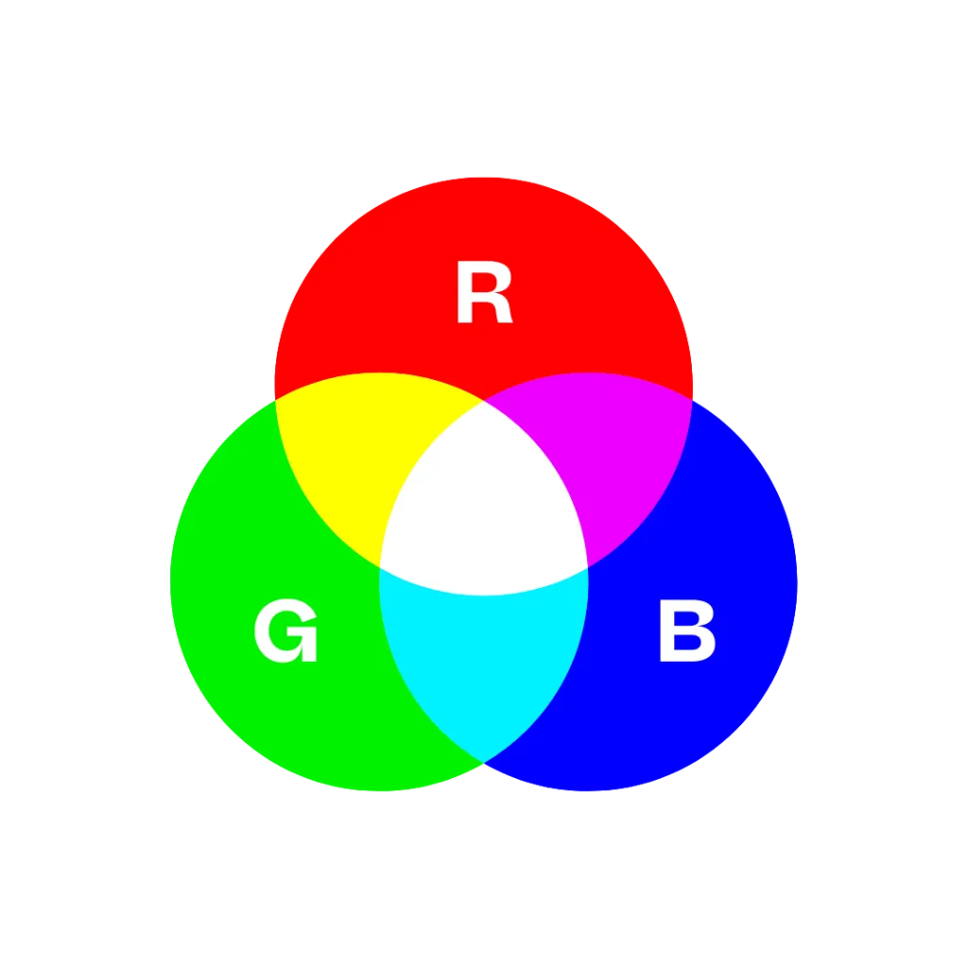
Optimisation
1. RGB -> HSV
2. Binarisation des pixels noirs

Slide 8

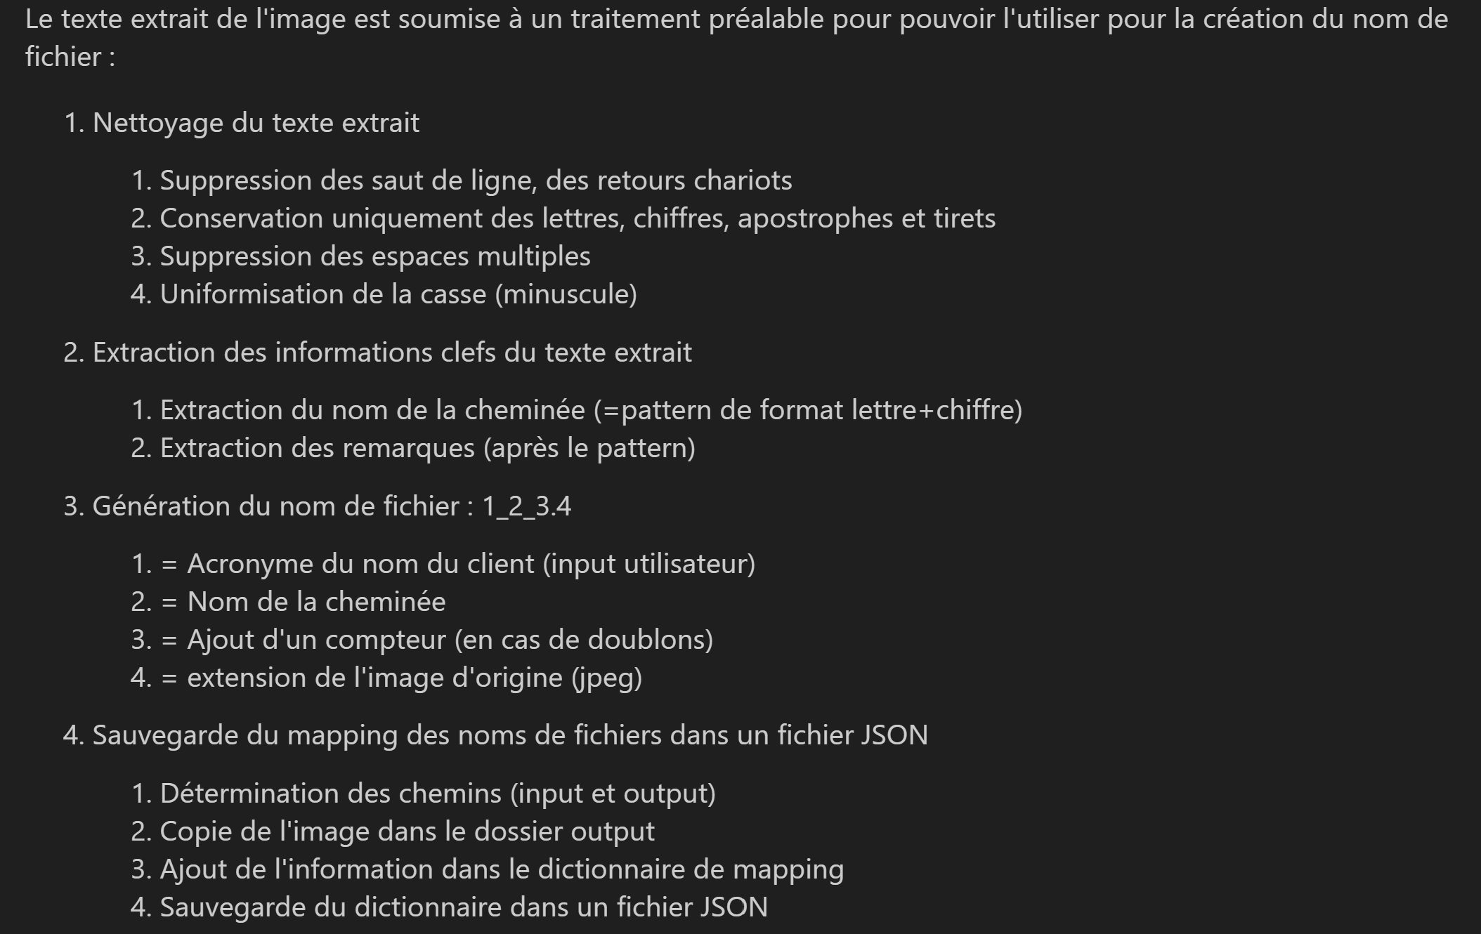
Génération output

Slide 9
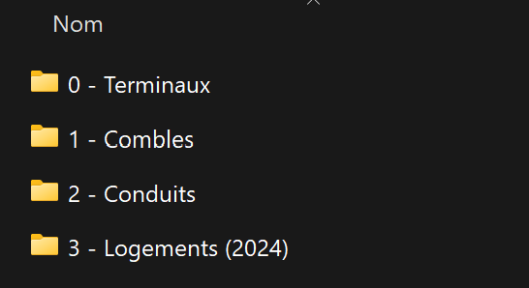
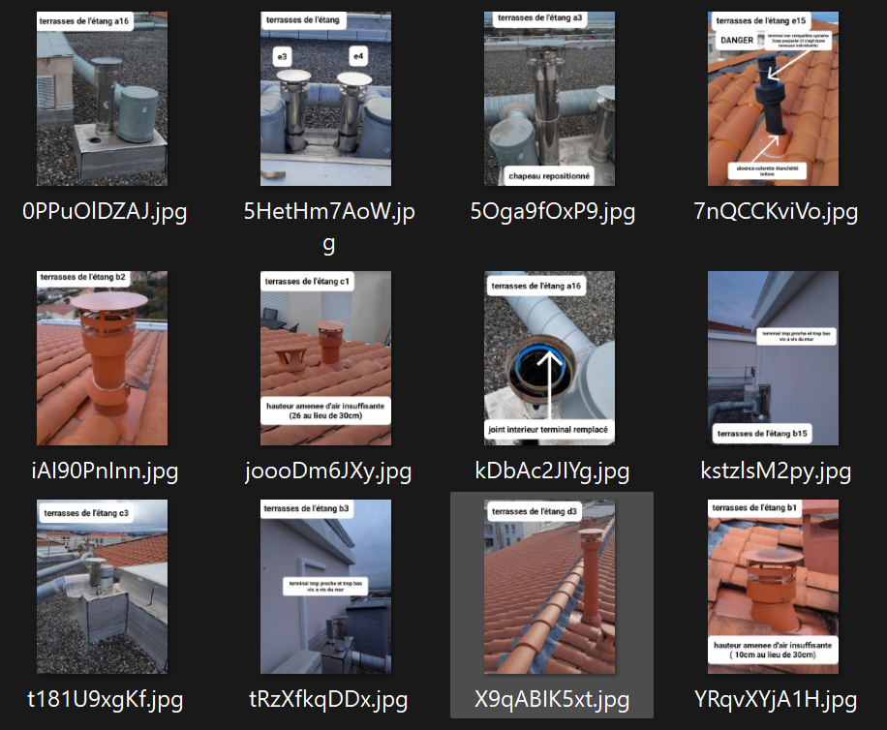
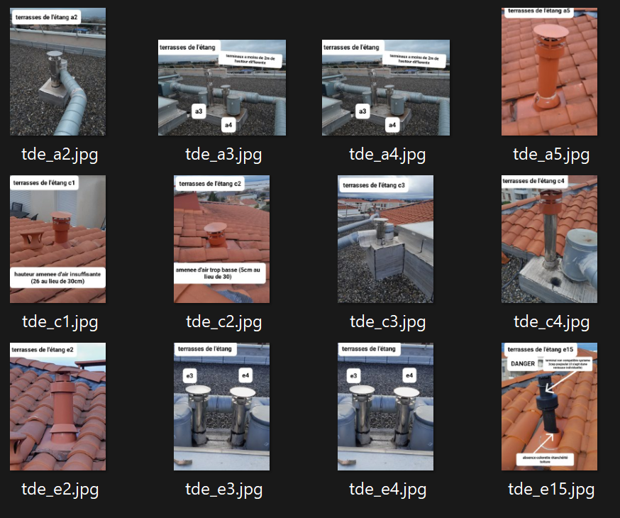
Génération output
Input :
Output :

Slide 10

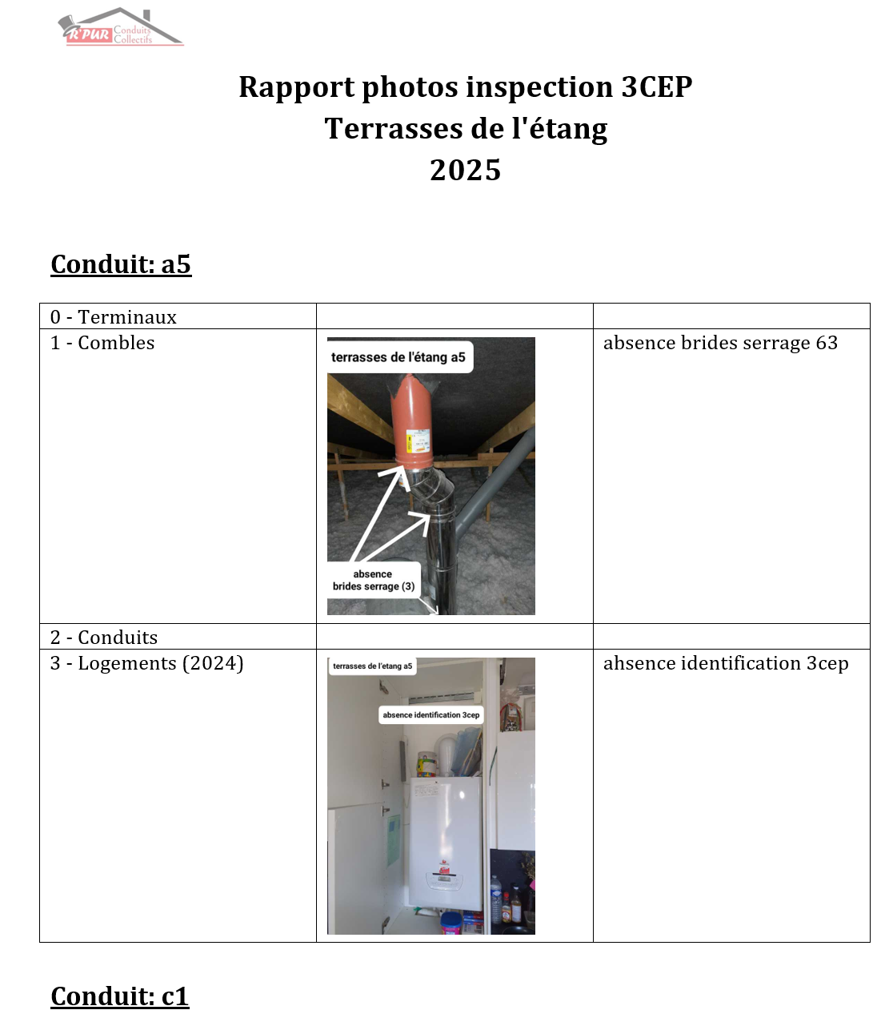
Génération output
Output : rapport_extraction.docx
Input :

Slide 11

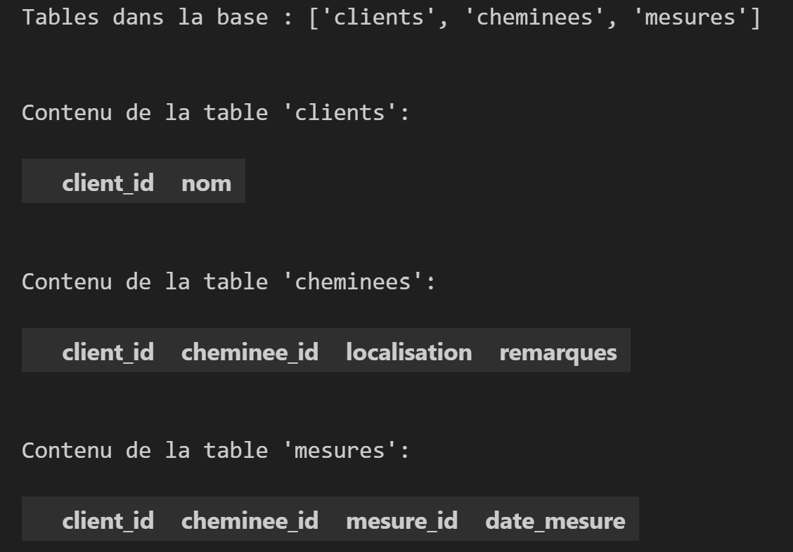

Base de données
Création de la base de données

Slide 12
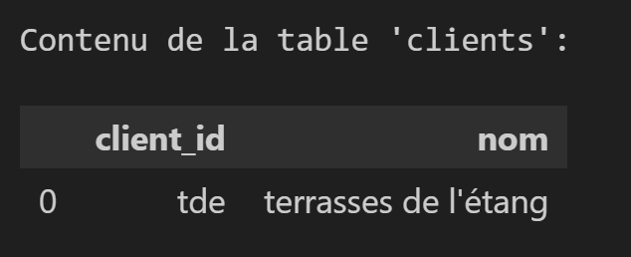
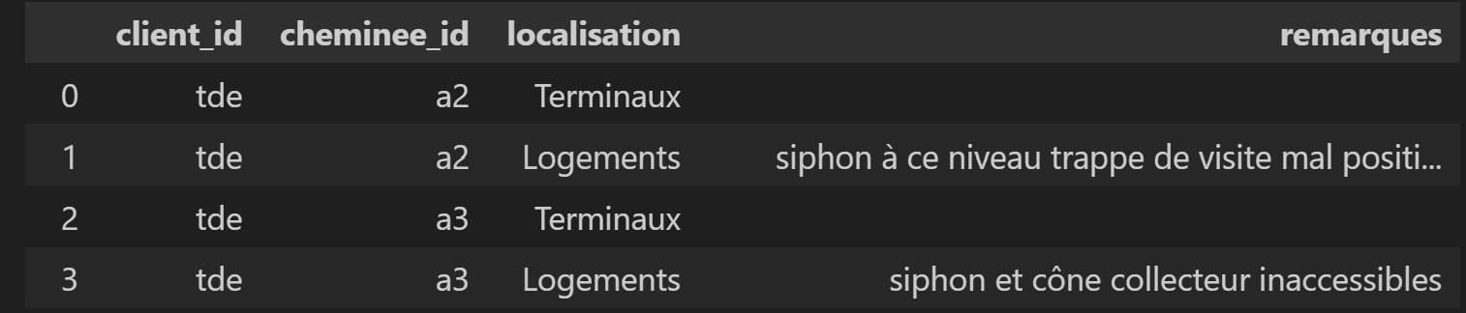
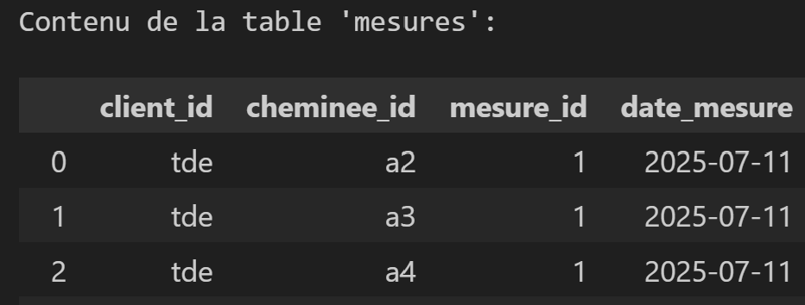
Base de données
Implémentation de la base de données

Slide 13




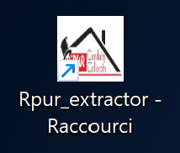
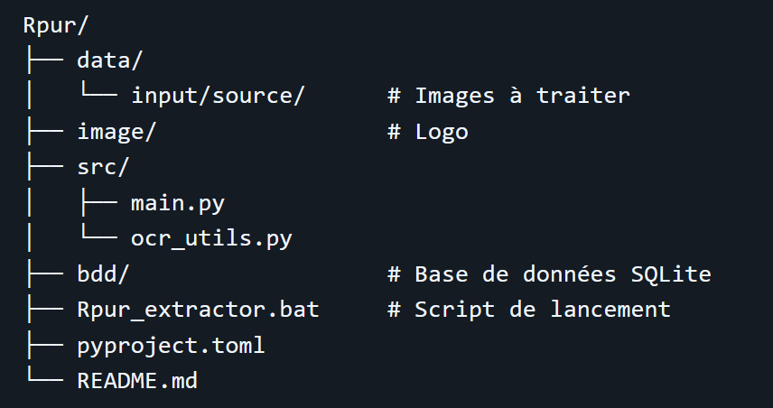
Déploiement

Slide 14
Conclusion
Missions :
Proof Of Concept de la technique OCR
Optimiser ses performances pour correspondre aux besoins du client
Générer des outputs (rapport Word et fichiers)
Déployer le modèle d’IA sur l’ordinateur du client
Limites et améliorations :
Gestion des bugs (SAV)
V2 avec une version en ligne utilisable sur plusieurs ordinateurs

